Slide 1
Plánování výletu
Vypracovala: Mgr. Hana Toflová
Dne: 10.4.2012
ICT2/1/3/5

Slide 2
Kam vás pozvu - výlet
Kam vás pozvu, to nechte na mě.
Úkolem je připravit a naplánovat cestu na výlet, vyhledat zajímavosti, naplánovat trasu, odjezdy i příjezdy autobusů nebo vlaků.
Zjistit cenu, v případě prohlídky i cenu vstupenky atd.
Vložit do dokumentu obrázky vybraného místa.

Slide 3
Plánujeme výlet.
Vyhledej si na internetu stránky, kam nás chceš pozvat.
Získej informace o cíli tvého výletu.
Zvol si www.google.cz.
Do okénka napiš město, památky, vybraný cíl výletu - např. Brněnská přehrada.
A potvrdíš – enter.
Objeví se nalezená stránka.

Slide 4
Informace o výletě
Z vybraných stránek si můžeš zjistit informace o cíli tvého tajného výletu.
Nechej si otevřené stránky, které máš vybrané a otevři si ve Wordu – textový dokument.
Do dokumentu budeš vkládat veškeré zajímavosti,které získáš pro svůj plánovaný výlet.
Dokument si nezapomeň uložit do své složky.

Slide 5
Informace o výletě
Stáhni si dokument i stránku do lišty– minimalizuj.
Klepnutím na dokument se ti zobrazení dokument i stránka ze které čerpáš.
Zobrazíš si stránku.
Vyhledej potřebné informace. Klikni na minimalizovat a zajímavosti vkládej do dokumentu.

Slide 6
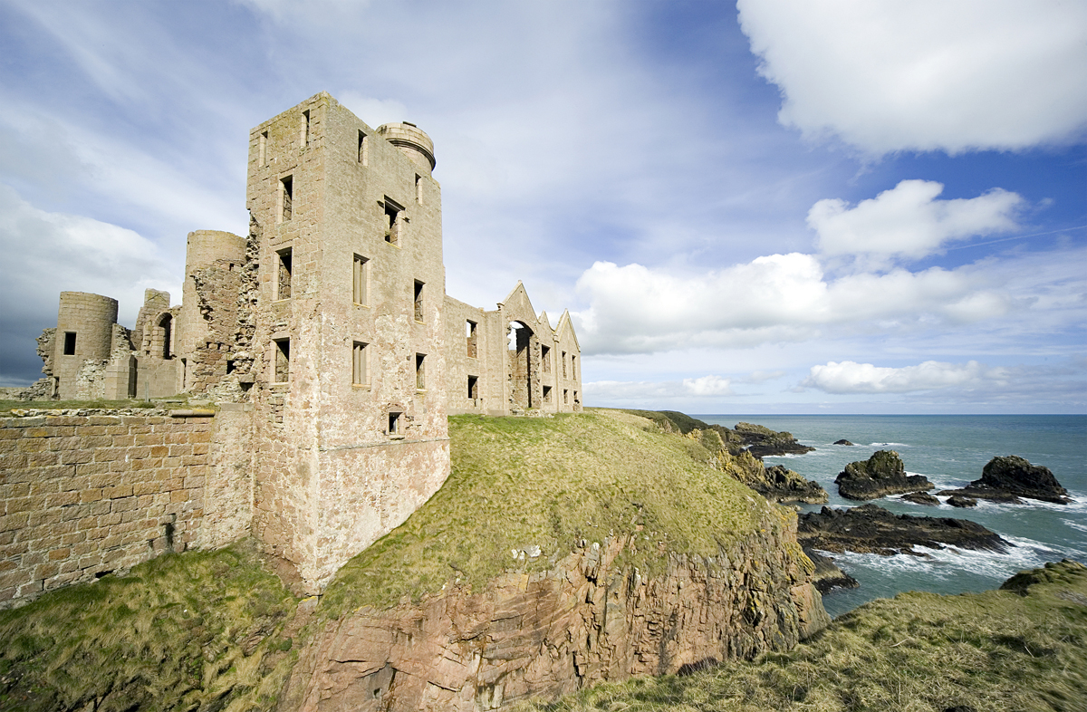

Slide 7
Úkoly:
1. Cíl výletu – vybrat si místo, vložit obrázek.
2. Naplánovat cestu tam i zpět.
3. Zjistit cenu jízdenky a jak dlouho cesta
bude trvat, jestli budeme muset
přestupovat.
4. Zajímavosti, co můžeme vidět, cenu
vstupenky.
5. Vložit obrázky zajímavostí, kam nás pozveš.

